Slide 1
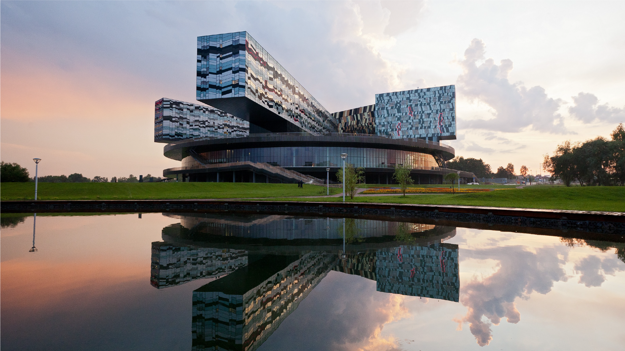
Презентация программы
SKOLKOVO MBA:
Среда для вашего развития

Slide 2
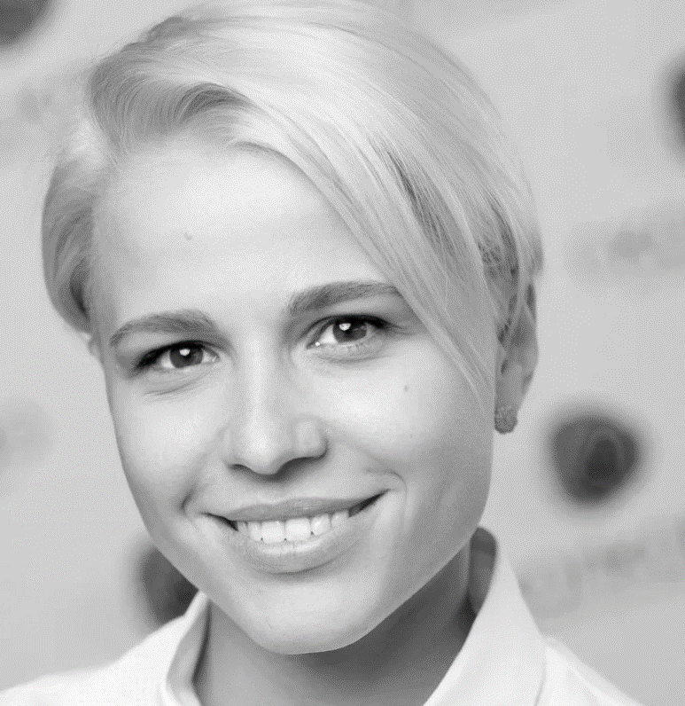
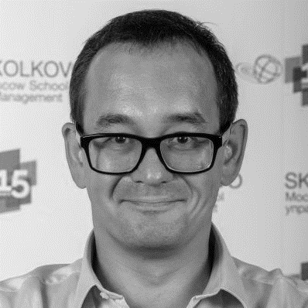
Дарья Ежова
Старший консультант программы MBA Школы управления СКОЛКОВО
SKOLKOVO MBA: Platform for your development
2

Slide 3
Булат Нуреев
Директор Degree программ Школы управления СКОЛКОВО
SKOLKOVO MBA: Platform for your development
3

Slide 4
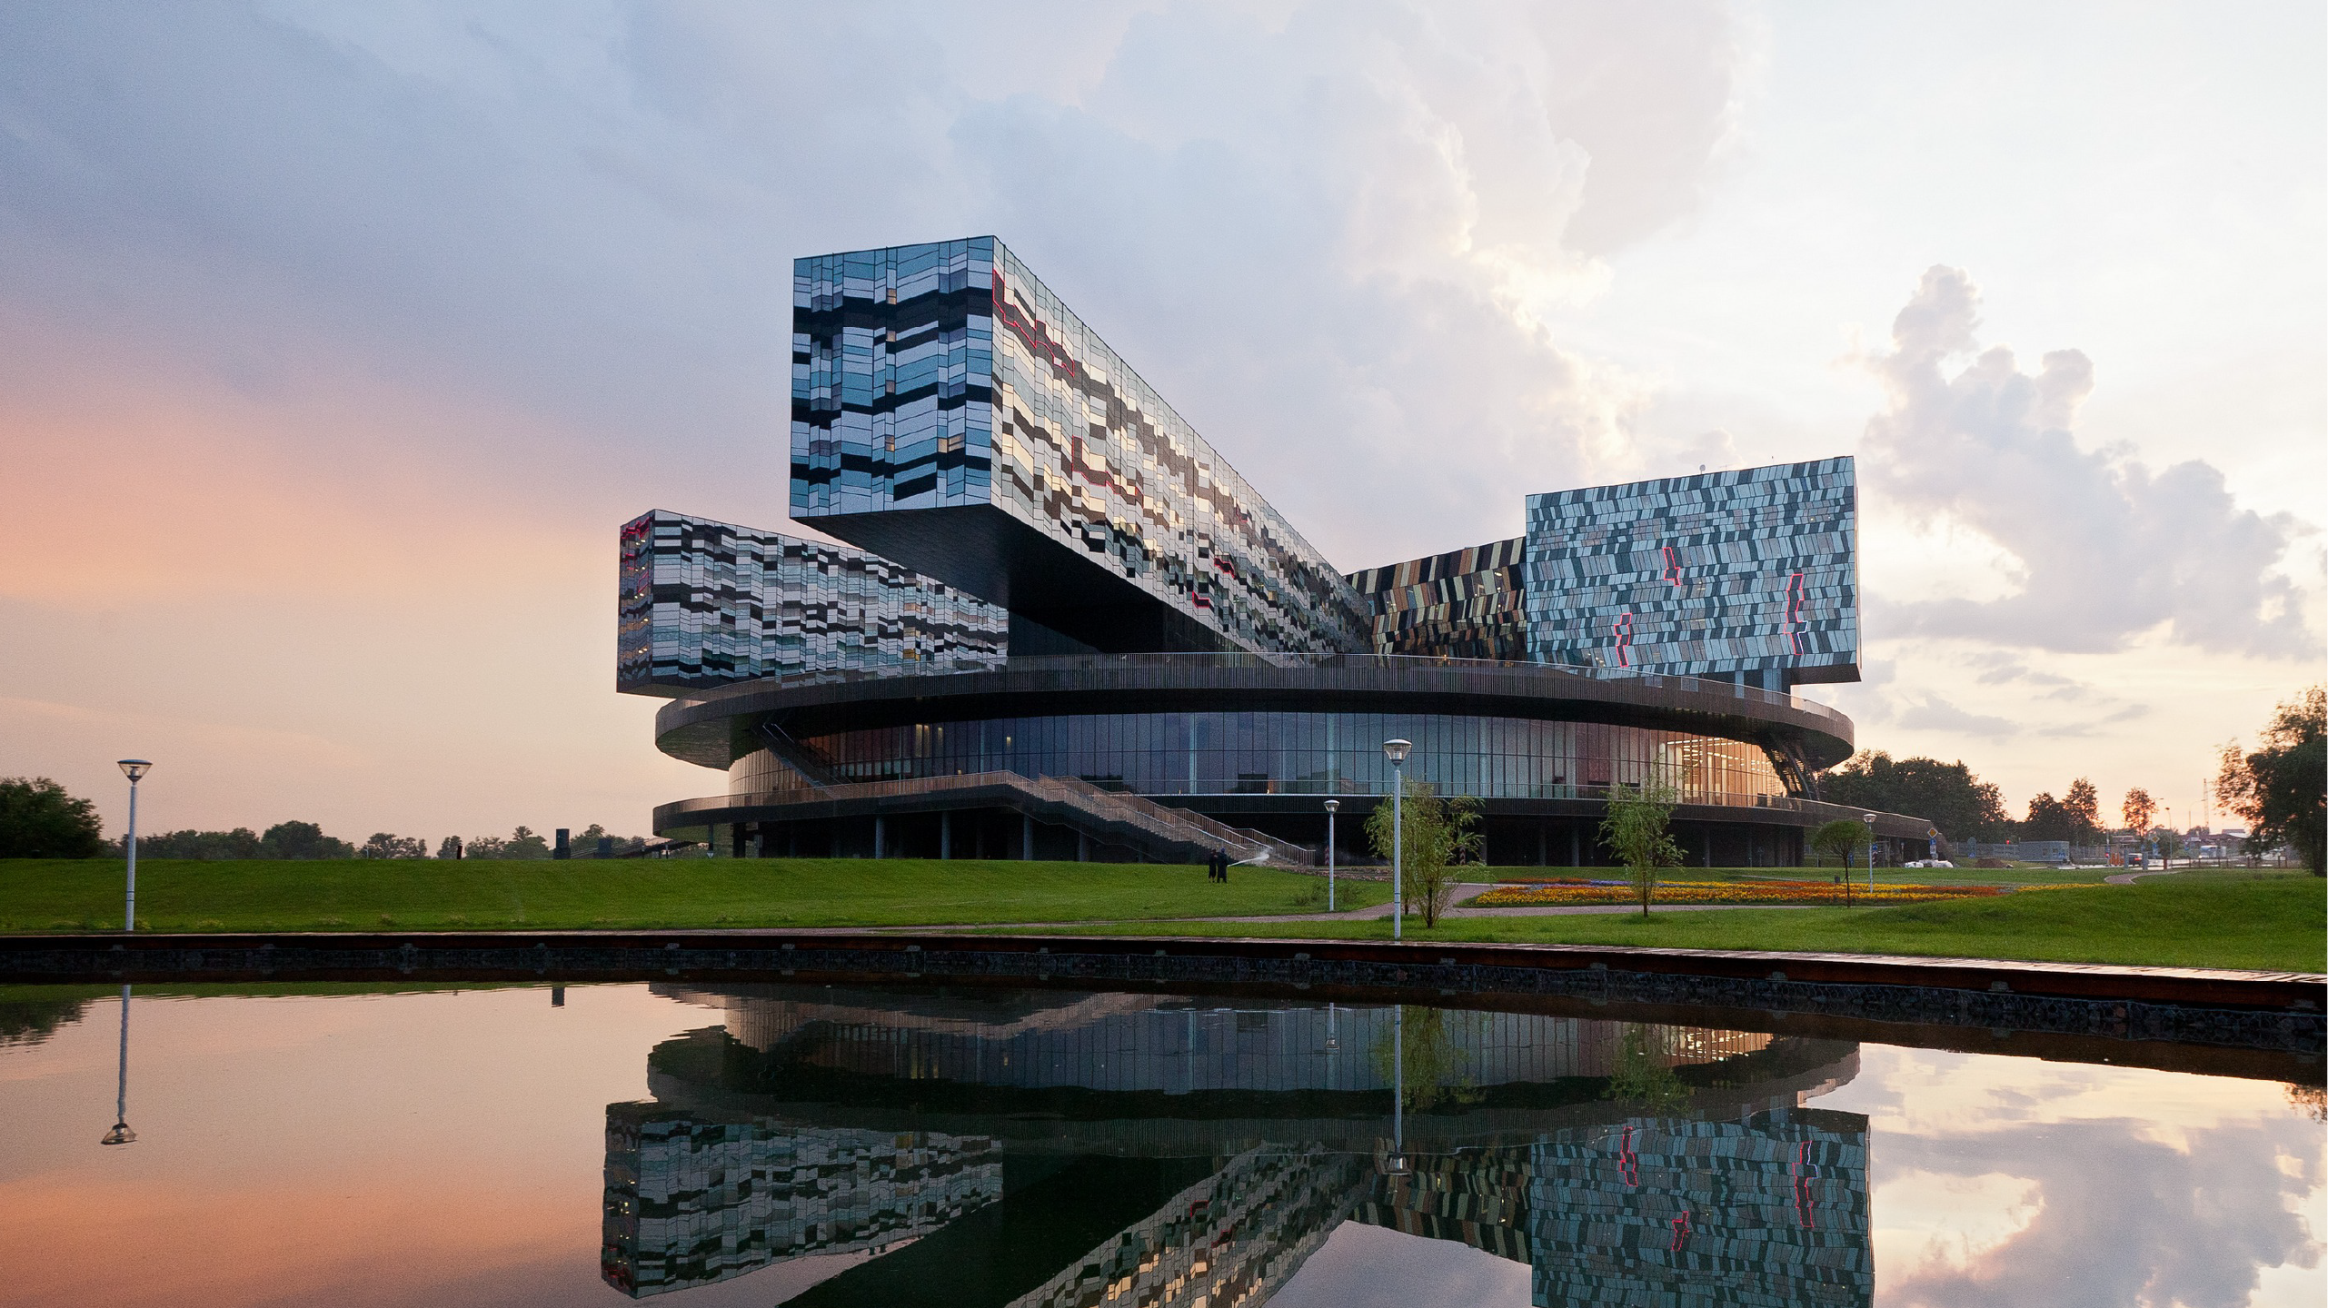
2006
2008
2014
2020
2022
Презентация программ MBA и Executive MBA

Slide 5
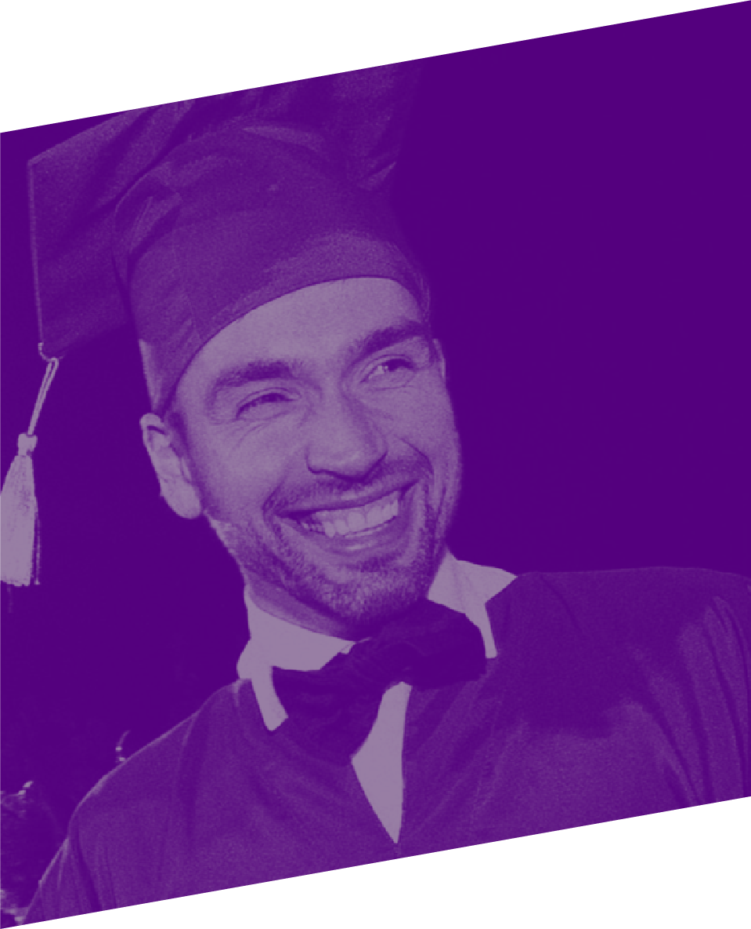
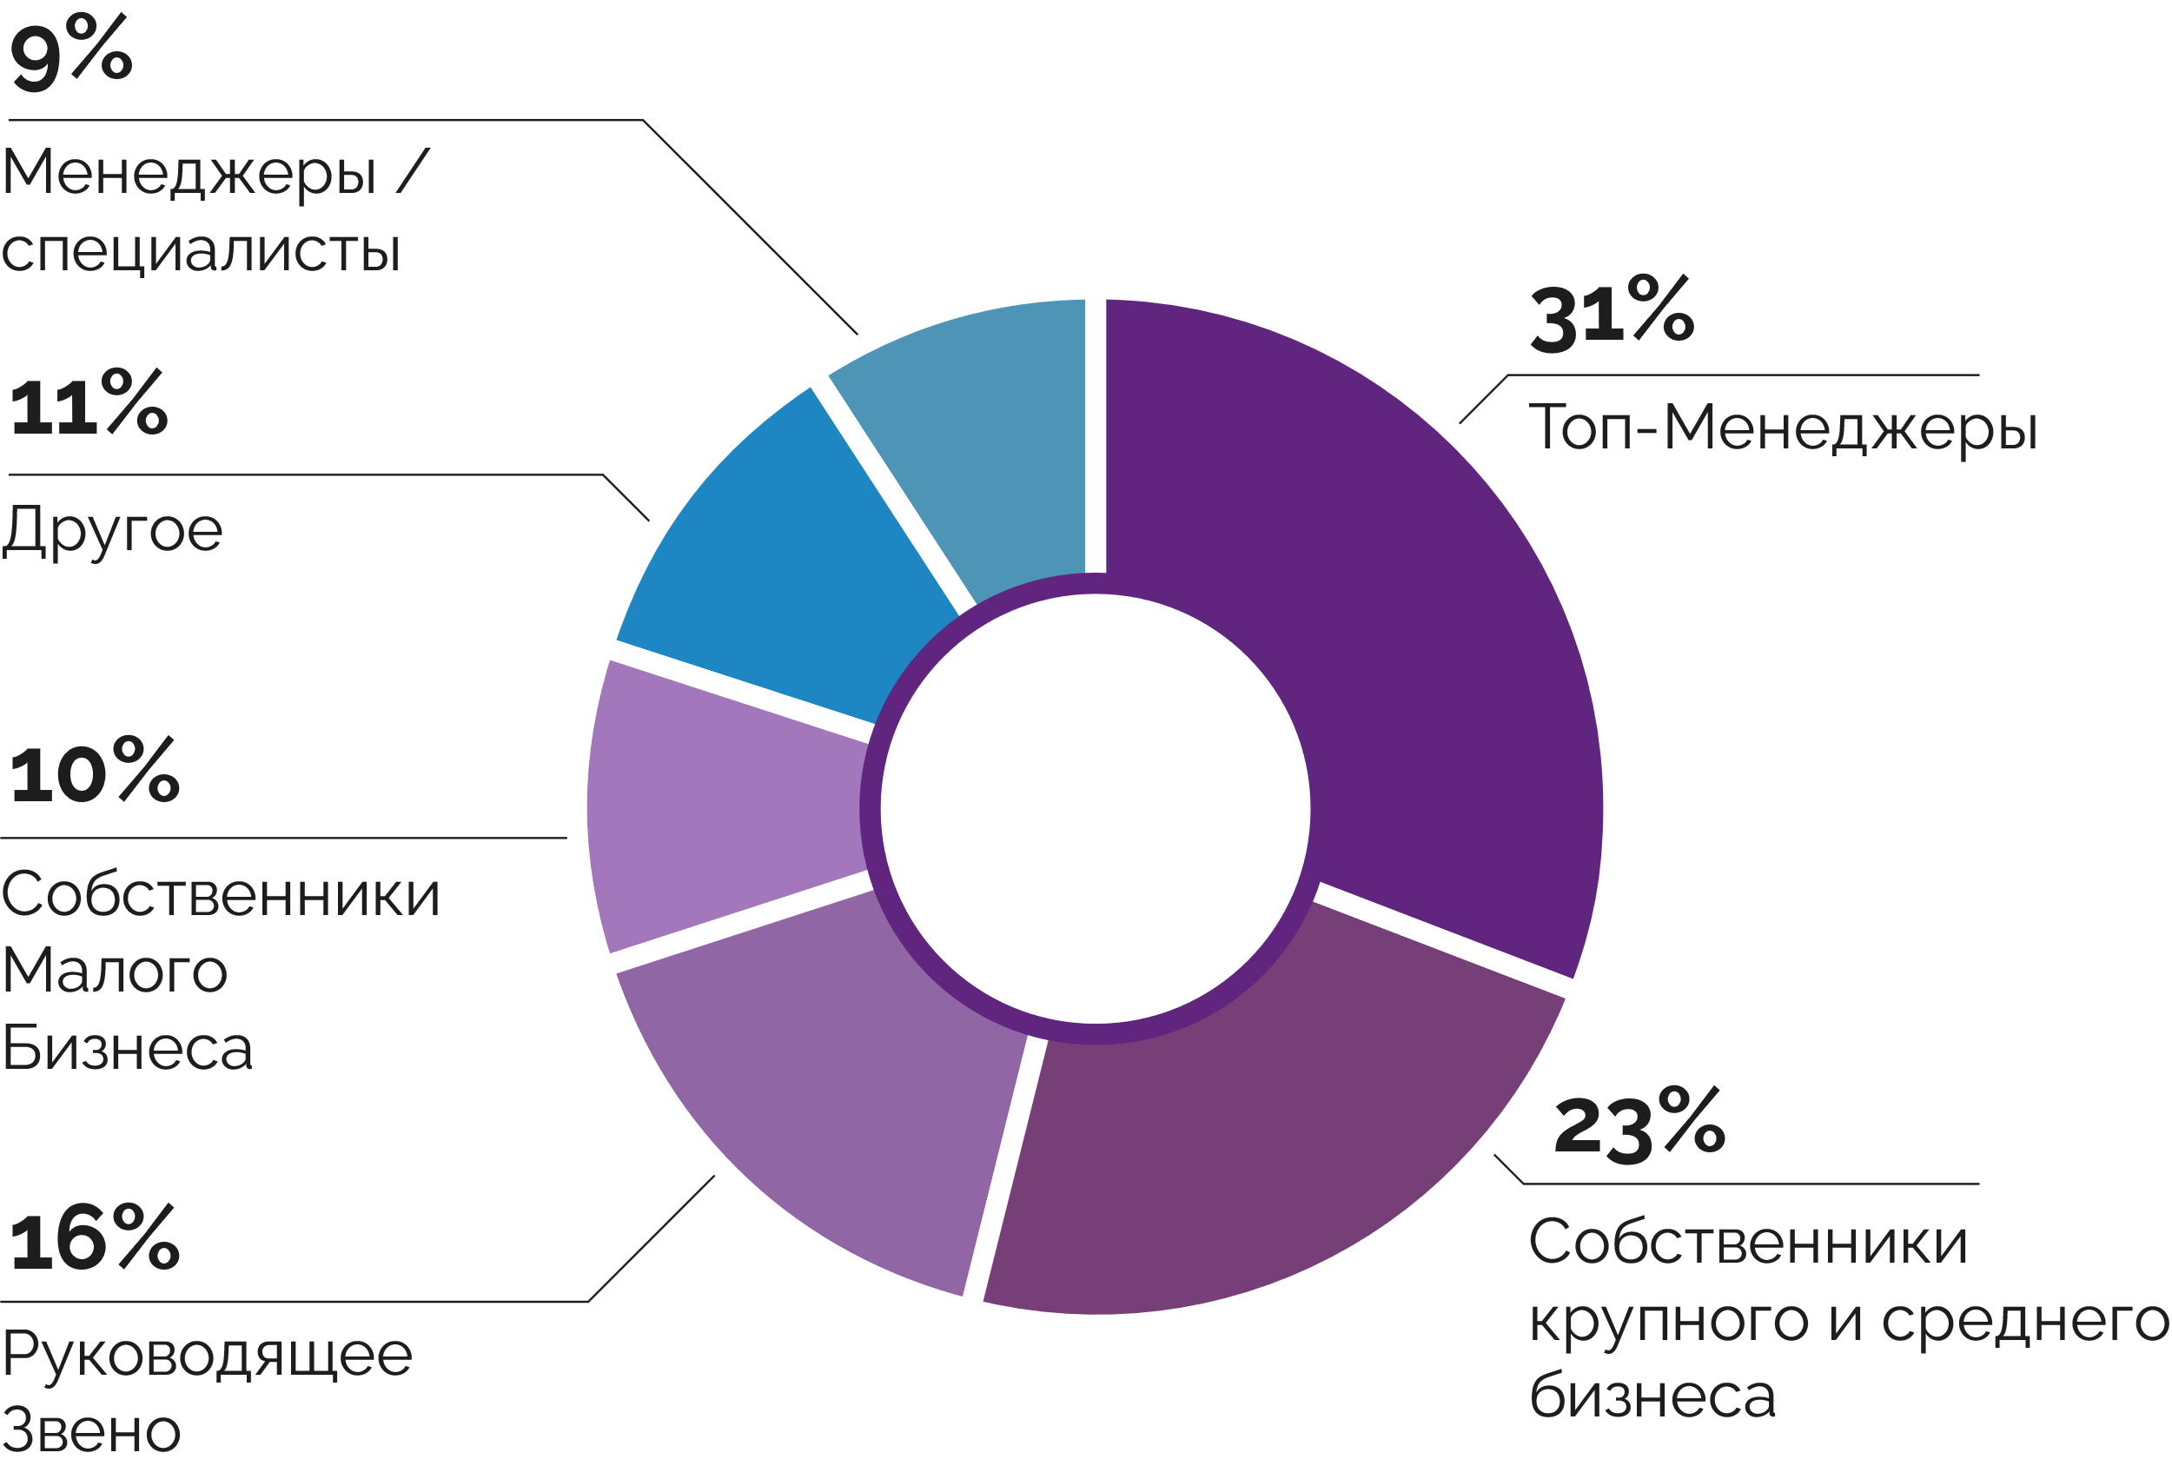
Сообщество выпускников
Сообщество выпускников
4500+
выпускников
дипломных
программ
Мужчины
71%
Женщины
29%
Презентация программ MBA и Executive MBA

Slide 6
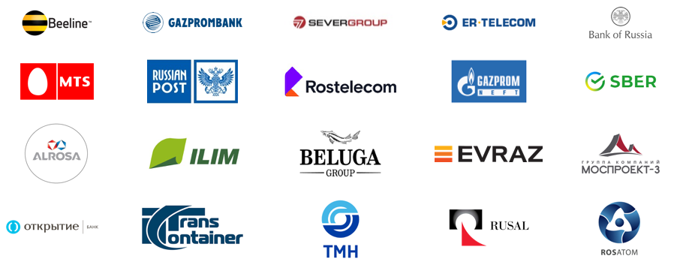
Нам доверяют
220+
корпоративных компаний-клиентов
10
компаний-клиентов из международного рейтинга Fortune 500
500+
реализованных корпоративных программ
20
Отраслей клиентов в портфеле программ
Презентация программ MBA и Executive MBA

Slide 7
Кто поступает на MBA
Кто поступает на MBA
Управленцы, которые:
являются первыми лицами в компании;
планируют вырасти в СЕО или CEO – 1;
хотят влиять на развитие организации;
переживают серьезный карьерный кризис и готовы сделать новый шаг в развитии.
SKOLKOVO MBA: Платформа для вашего развития
7
Поправить красиво

Slide 8
Профиль класса MBA-14
Профиль класса MBA-14
Топ-менеджеры
Страны
Города
60%
Россия
Казахстан
Эстония
Турция
Таджикистан
Болгария
Москва
Тюмень
Казань
Краснодар
Кострома
Санкт-Петербург
Нижний Новгород
Смоленск
Волоколамск
Уфа
Сочи
София
20% ИТ
18% Нефтегазовая отрасль
15% Банковский сектор
15% Строительство
10% Металлургия
8% Машиностроение
8% Услуги для бизнеса
6% Маркетинг
75 студентов
40%
Предприниматели
SKOLKOVO MBA: Платформа для вашего развития
8

Slide 9
MBA Golden Triangle
MBA Golden Triangle
Отрисовать заново в стиле программе, но посимпатичнее
Mindset
Knowledge & skills
Network

Slide 10
Структура программы
0. Training
Online courses from Harvard Business School
II. Integrative courses
Digital Transformation
Leadership
Strategic Management
IV. Project Stream
Consulting lab
Entrepreneurial lab
VII. International module
Business module in a country with an entrepreneurial theme (Turkey\UAE\ India)
I. Fundamentals
Economics for Managers
Corporate Finance
Accounting for Managers
Marketing
Operations Management
Organizational Behavior
Data-Driven Decision-Making
V. Leadership Development
In-course content customized for development of leaders and leadership skills.
Simulations and games
Group and individual coaching
Feedback from experts and students
III. Specializations & Electives
Business ecosystems
Open Enrolment Programs (online/offline) and Online Courses
Functional analytics courses
VIII. Optional
Kamchatka
SKOLKOVO MBA: Platform for your development
10

Slide 11
Формат и длительность программы
Вид обучения:
Part-time
Длительность:
18 месяцев
Кол-во модулей:
16
Форматы обучения:
очный, гибридный, международные модули
Модули проходят на Кампусе Школы управления СКОЛКОВО
и длятся 4-6 дней
SKOLKOVO MBA: Платформа для вашего развития
11
Notes:
Форматы обучения: парт-тайм, длитеность и тп

Slide 12
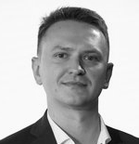
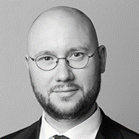
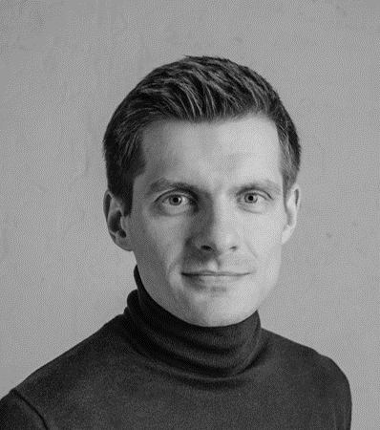
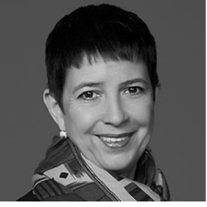
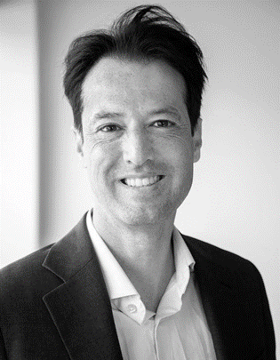
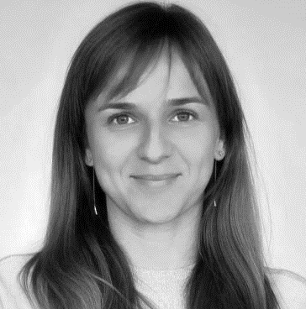
Профессора СКОЛКОВО
SKOLKOVO MBA Teaching Staff
Отрисовать Калинин
Майк Шимански
Алексей Калинин
Андрей Шапенко
Доцент, SKOLKOVO MBA
PhD (Doctor of Philosophy), Университет Виктории (Канада)
2017-2020 – профессор в EGADE Business School (Мексика)
Профессор бизнес-практики, проректор по научной работе.
Изучал стратегию и международный бизнес в бизнес-школе Saïd Оксфордского университета, Норвежской бизнес-школе BI, а также специализированные программы в Университете Кейо и Университете Аояма Гакуин в Японии.
.
Доцент, SKOLKOVO MBA
В настоящее время занимает должность доцента в университете Крэнфилда (Великобритания)
Степень MBA от IMD Business School (Швейцария)
Юлия Цепляева
Деннис Винк
Дарья Дзябура
Директор Центра макроэкономических исследований в Сбербанке
Ранее:
- Руководитель отдела исследований и экономики по России и СНГ, BNP Paribas
- Главный экономист по России и СНГ, Merrill Lynch
- Руководитель отдела исследований / Главный экономист по России, ING Bank (Евразия)
PhD в бизнес-школе Ниенроде и Кембриджской школы бизнеса судей, GMP в Гарвардской школе бизнеса. Является членом Американской финансовой ассоциации, Европейской финансовой ассоциации, Европейской ассоциации финансового менеджмента.
PhD из Массачусетского технологического института.
До 2019 года она была доцентом в Школе бизнеса Стерна при Нью-Йоркском университете..
12

Slide 13
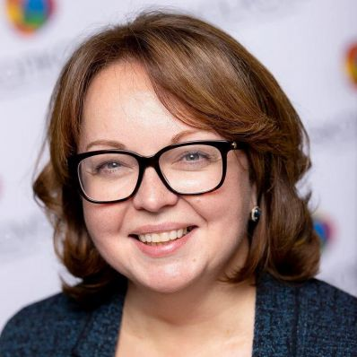
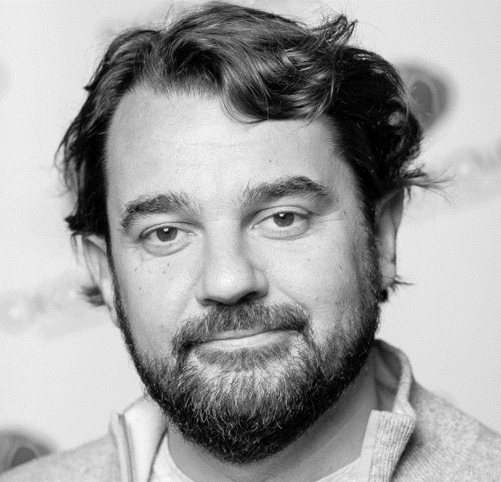
Бизнес-практики в СКОЛКОВО
Бизнес-практики в СКОЛКОВО
Светлана Миронюк
Елена Витчак
Виктор Шкипин
Профессор бизнес-практики, проректор по операционной деятельности и цифровому развитию
Степень Executive MBA в University of Chicago
с 2003 по 2014 – главный редактор «РИА Новости»,
с 2016 по 2018 – руководитель службы маркетинга и развития бизнеса в ПАО «Сбербанк России»
Профессор бизнес-практики
EMBA, Московская школа управления СКОЛКОВО
2008-2017 – ОАО «АФК «Система»
2019 – по настоящее время: академический директор, профессор бизнес-практики, коуч программы «HR как партнер для бизнеса» СКОЛКОВО
Профессор бизнес-практики
Специалист, Санкт-Петербургский государственный университет
2010-2019 – департамент маркетинга и связей с общественностью, Сбербанк
Маркетинг и связи с общественностью, Альфа-банк, ВТБ и М.Видео.
13

Slide 14
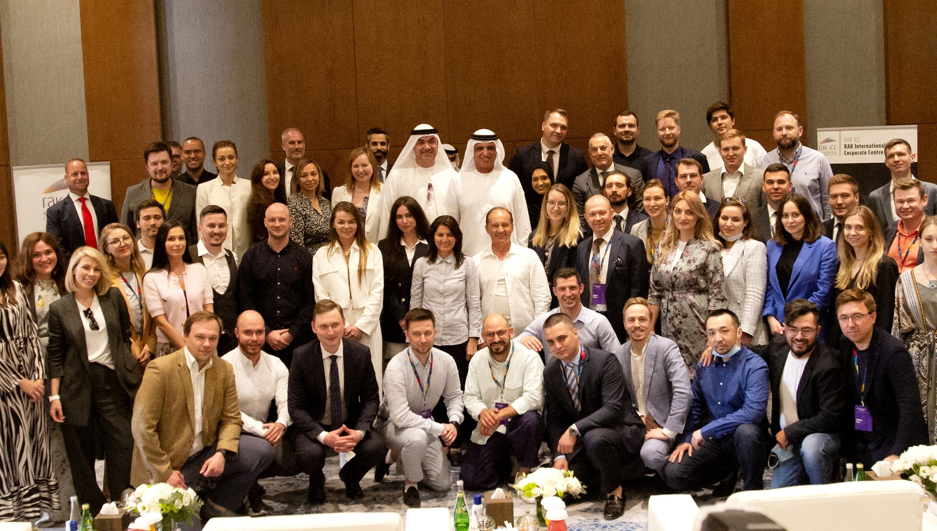
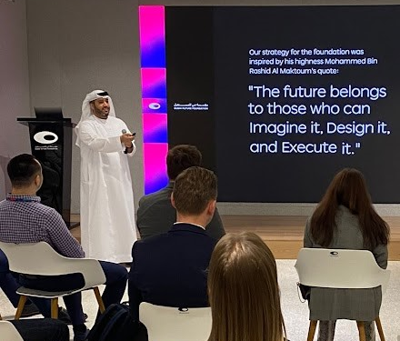
Международный модуль
Международный модуль
Турция\ОАЭ\ Израиль*
* Примеры стран, список может быть изменен
SKOLKOVO MBA: Платформа для вашего развития
14
Варинаты ЕМБЫ далее
Notes:
Найти фото более подходящие для Дубая

Slide 15
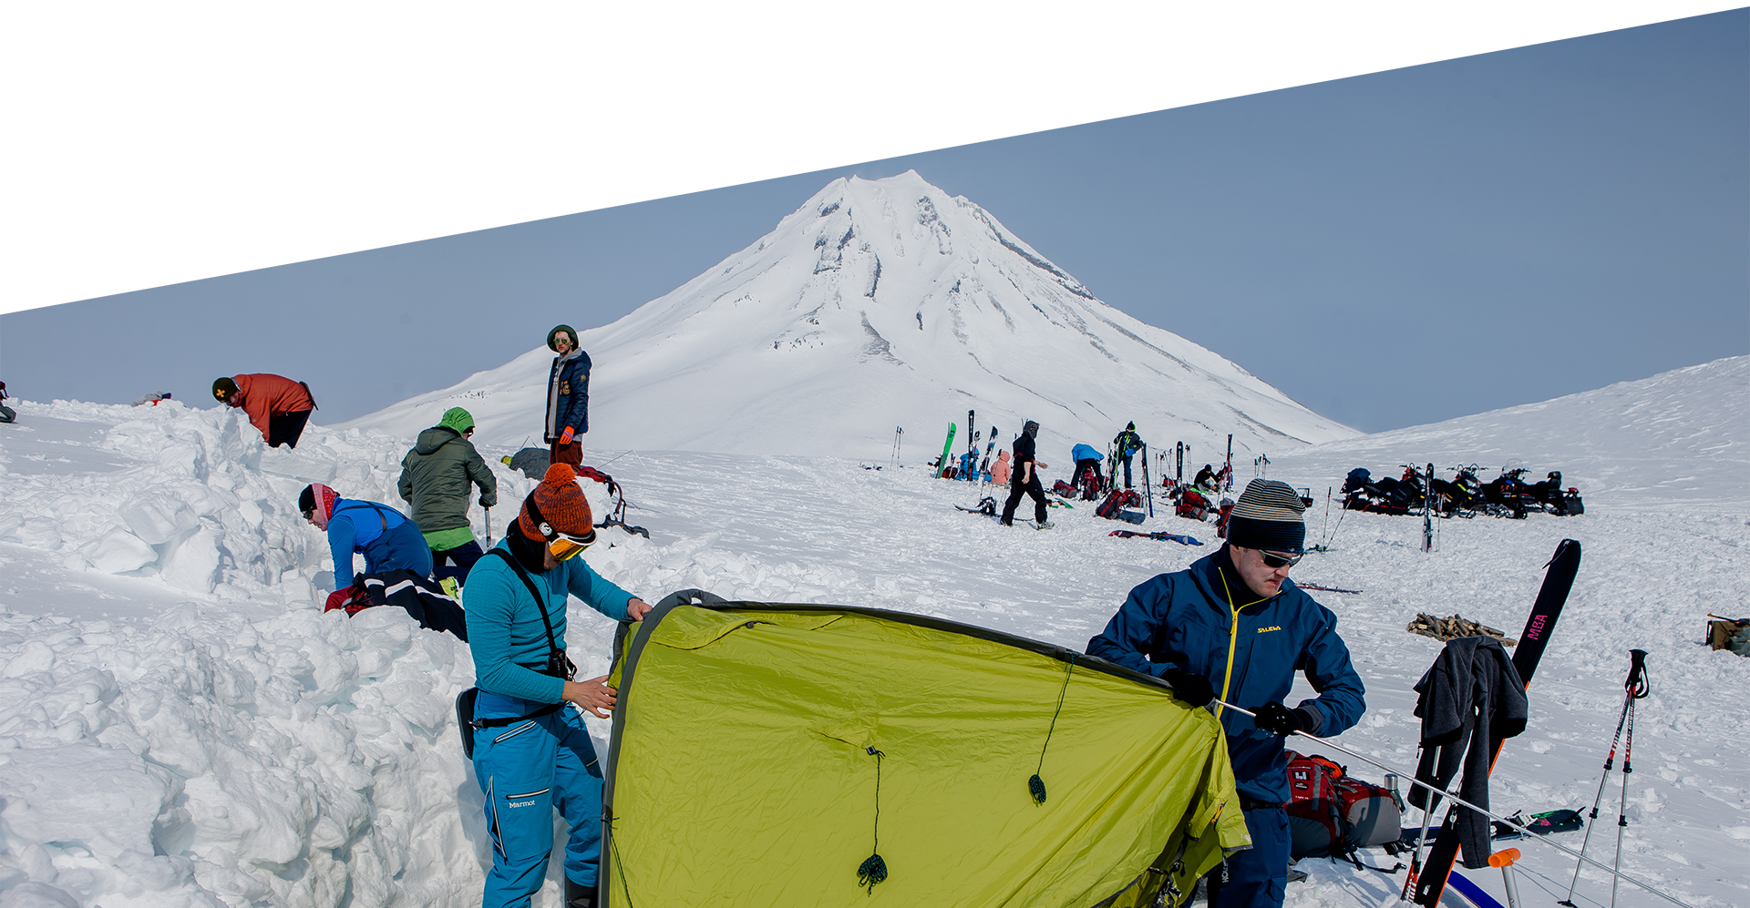
Камчатка. Критическое мышление
Камчатка.
Критическое мышление
Приключения, задачи, критическое мышление
15

Slide 16
Стоимость обучения
Стоимость обучения
4,8 млн ₽
16 program modules
Online courses
Study abroad module
Courses, coaching sessions, project streams
Accommodation, meals, and parking at SKOLKOVO campus
16 модулей
Онлайн-курсы
Международный модуль
Курсы, коуч-сессии, проектные стримы
Проживание, питание и парковка в кампусе СКОЛКОВО
SKOLKOVO MBA: Платформа для вашего развития
16
Notes:
Добавить скидки на предстоящие волны
Дашу попросить рассказать

Slide 17
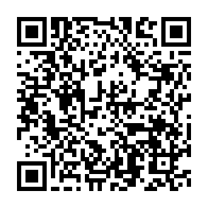
Как поступить
Как поступить
Подать заявку
https://www.skolkovo.ru/programmes/skolkovo-mba/mba-how-to-apply/
1
2
3
4
Консультант программы
Подача заявления
Тест TalentQ
Адмиссионный сбор
Старт программы:
30 ноября 2022 года
5
6
7
8
Тест на знание английского языка
Ассессмент
Решение
Студент MBA
SKOLKOVO MBA: Платформа для вашего развития
17

Slide 18
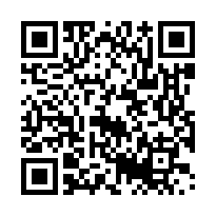
Ваши дальнейшие шаги:
Ваши дальнейшие шаги:
Оставить заявку в личном кабинете
1
Пройти ассессмент 5 или 11 августа
2
Написать эссе, отправить документы, сдать тесты
3
В среднем процедура поступления занимает до 1 недели
SKOLKOVO MBA: Платформа для вашего развития
18

Slide 19
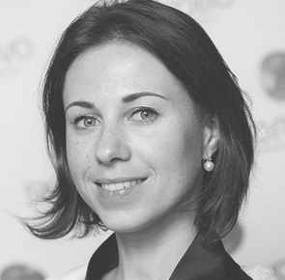
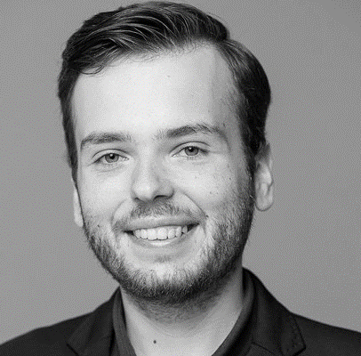
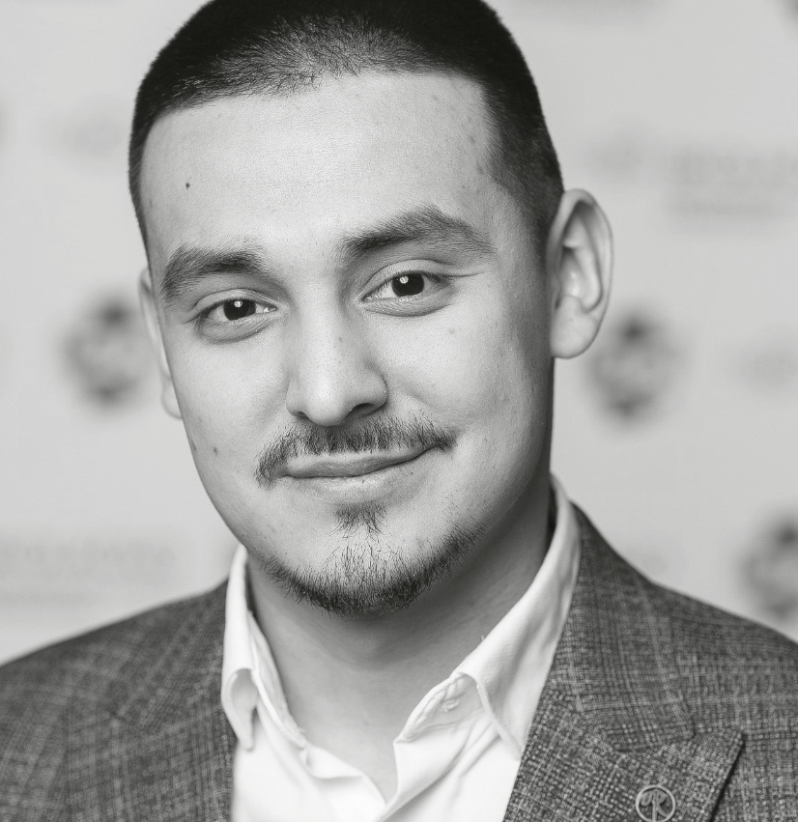
Немного поехали элементы, поправить
Консультанты
Мария Прудникова
Татьяна Яськова
Дарья
Ежова
Левон Кафафов
mba@skolkovo.ru
+7 499 653 99 03
Алина Сергунина
Бахтияр Ибраимов
Тимур Гусейнов
SKOLKOVO MBA: Платформа для вашего развития
19
Добавить Алину Сергунин
Alina Sergunina

Slide 20
Сделать крупно двоих и по центру
Сегодня с нами
Сегодня с нами
mba@skolkovo.ru
+7 499 653 99 03
Дарья
Ежова
Алина Сергунина
SKOLKOVO MBA: Платформа для вашего развития
20
Добавить Алину Сергунин
Alina Sergunina

Slide 21
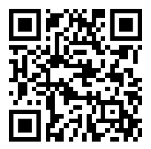
30 ноября 2022 года
Старт MBA-15
SKOLKOVO MBA: Платформа для вашего развития
21

Slide 22
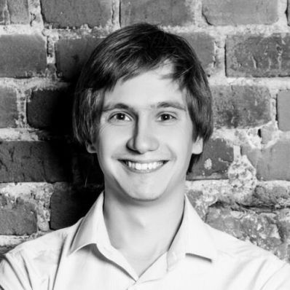
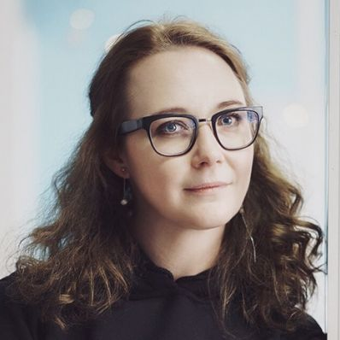
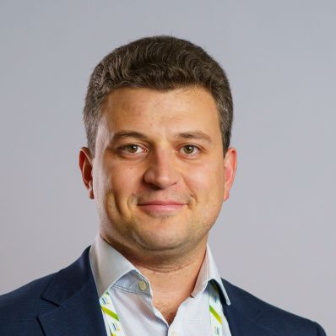
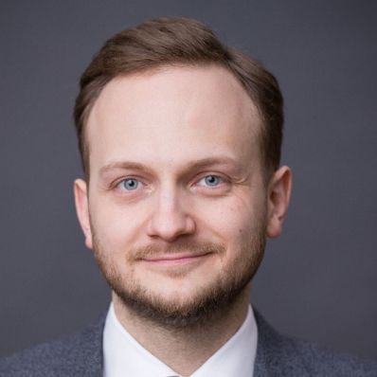
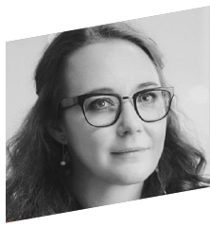
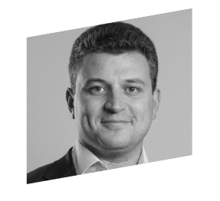
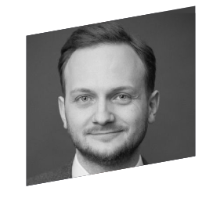
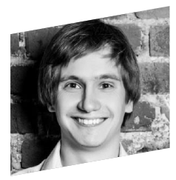
Наталья Флокси
Генеральный директор Dailo. Студентка MBA-14
Федор Степанов
Владелец инвестиционной группы в компании арендныйинвестор.рф. Студент МВА-14
Руководитель кластера в ПАО "ВТБ". Выпускник MBA-12
Сергей Красин
Вице-Президент Газпромбанка. Выпускник MBA-12
mba@skolkovo.ru
+7 499 653 99 03
Студенты и выпускники SKOLKOVO MBA
Студенты и выпускники SKOLKOVO MBA
Наталья Флокси
Генеральный директор Dailo. Студентка MBA-14
Федор Степанов
Владелец инвестиционной группы в компании арендныйинвестор.рф. Студент МВА-14
Сергей Красин
Вице-Президент Газпромбанка. Выпускник MBA-12
Сергей Кузьменков
Руководитель кластера в ПАО "ВТБ". Выпускник MBA-12
mba@skolkovo.ru
+7 499 653 99 03
SKOLKOVO MBA: Платформа для вашего развития
22
Добавить Алину Сергунин
Alina Sergunina

